Slide 1
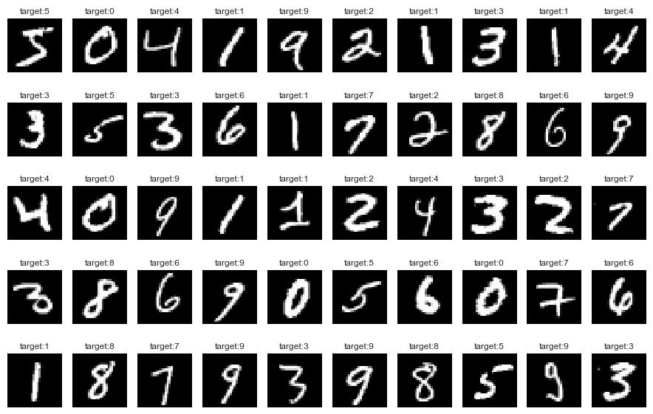
手写数字识别
http://yann.lecun.com/exdb/mnist/

Slide 2
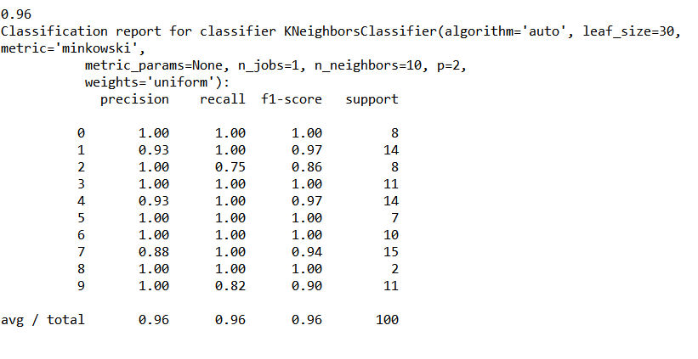
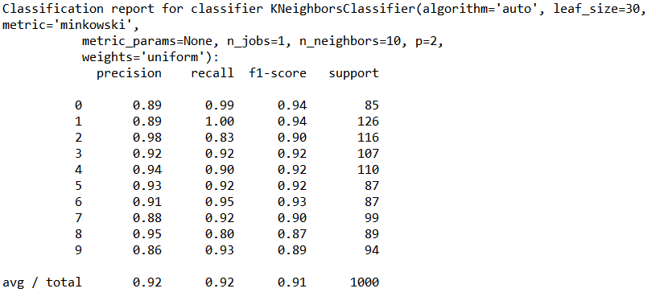
K-Nearest Neighbor Classification
简单有效；
时间和空间线性于训练集的规模；
懒散学习方法（lazy learning,基本上不学习），比较慢；
样本需要均衡；
计算量大。

Slide 3
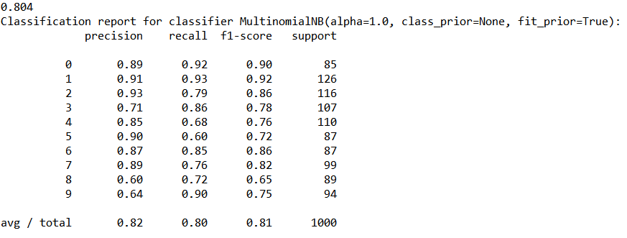
Naive Bayes
对缺失数据不太敏感；
算法也比较简单；
依赖属性之间的独立性；
需要知道先验概率，存在错误率；

Slide 4
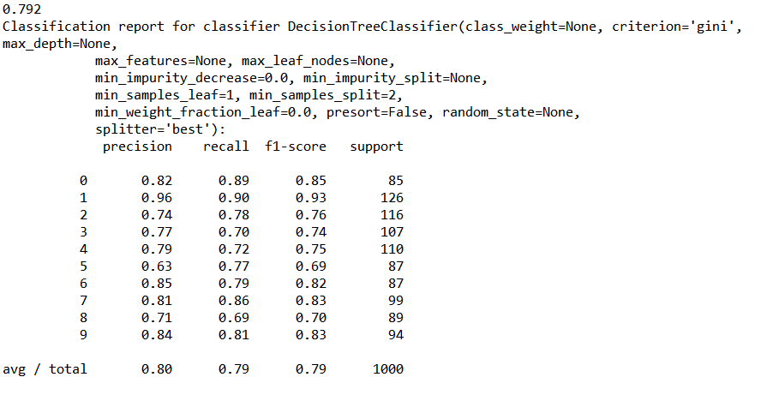
Decision Tree
容易解释结果；
数据型和常规型属性能够结合处理；
容易过度拟合；
不好处理缺失数据；
忽略了属性之间的相关性。

Slide 5
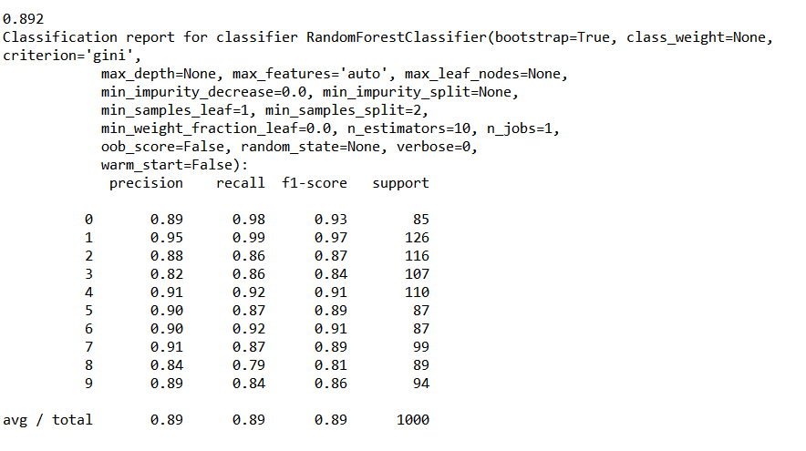
Random Forest
能够检测到属性之间的影响；
能够处理高维的数据；
慢；
噪声过大的分类问题上容易过度拟合。

Slide 6
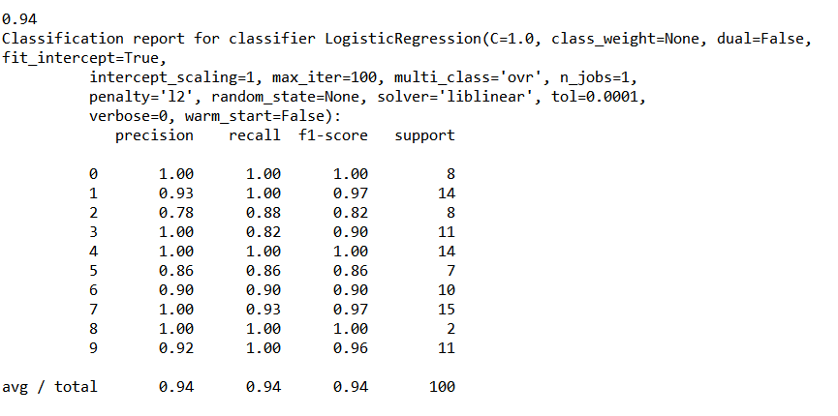
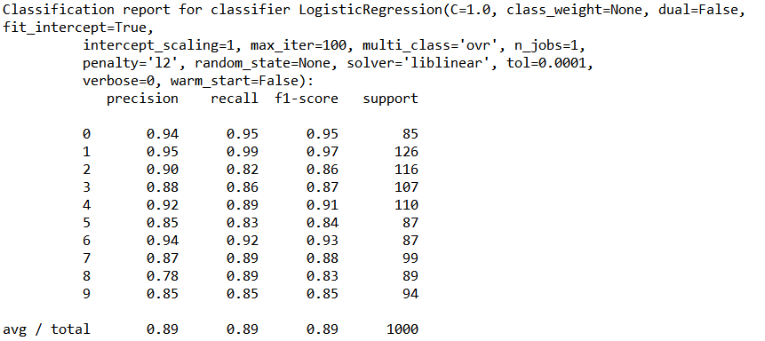
Logistic Regression
可以适用于连续性和类别性自变量；
容易使用和解释；
S型的中间概率变化很大，比较敏感，容易误分类。

Slide 7
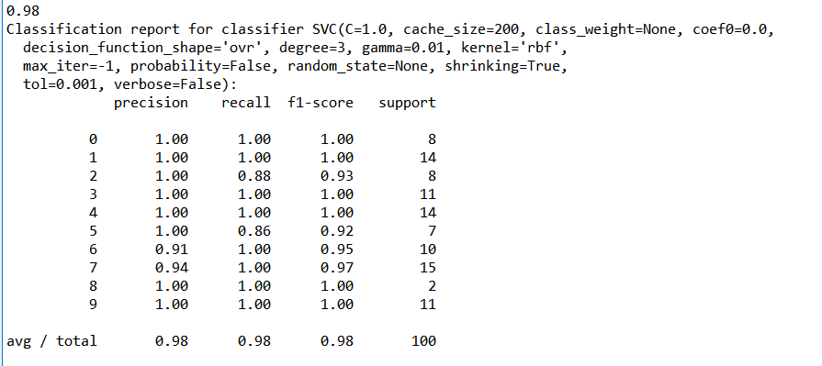
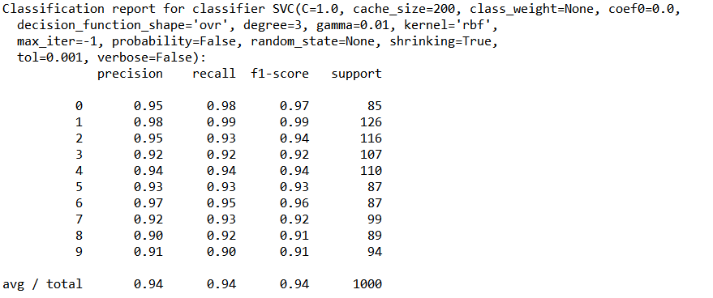
Support Vector Machine
可以解决小样本情况下的机器学习问题；
可以解决高维问题；
可以解决非线性问题；
对缺失数据敏感；
对非线性问题没有通用解决方案，必须谨慎选择Kernelfunction来处理。

Slide 8
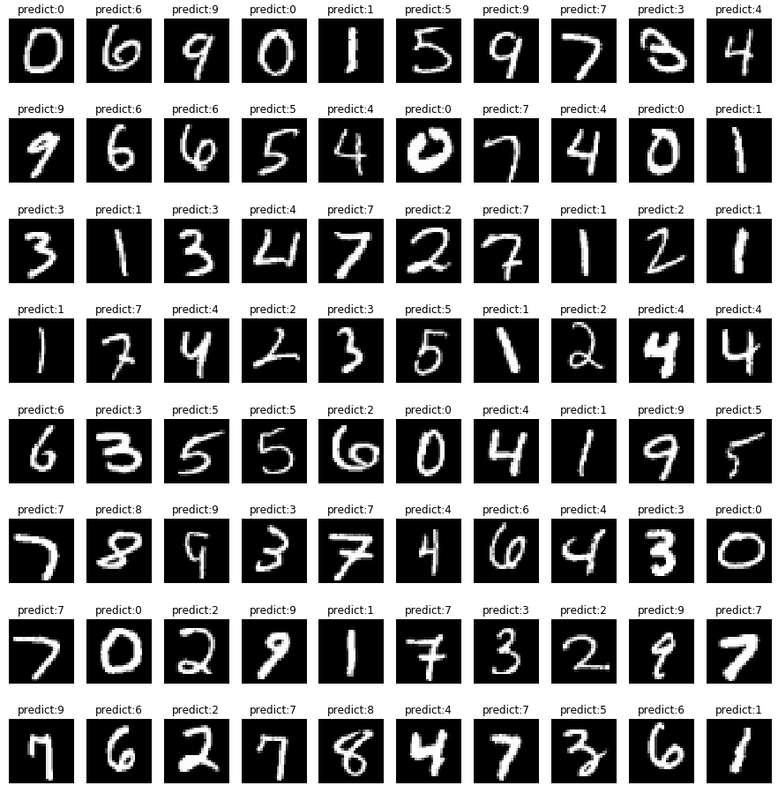

Slide 9

http://cuijiahua.com/

Slide 10
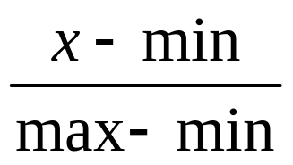
数据的预处理
数据归一化：
常规属性数据化： 序列化
One-hot code
数据缺失： 删除含有缺失值的个案 可能值插补缺失值
（均值或者同类均值等）

Slide 11
样本量有限：
train_test_split
cross_val_score
cross_val_predict
KFold
......
结果评估：
mean_absolute_error
accuracy_score
classification_report
.......

